Slide 1

קודים לתיקון שגיאות ושימושיהם במדעי המחשב הרצאה 15
מרצה: ד"ר קלים יפרמנקו
סמסטר: סתיו תשפ"א
תאריך: 06/12/2020

Slide 2

concatenated codes decoding
שיעור שעבר ראינו אלגוריתם המפענח קוד RS עם $\left\lfloor \frac{d−1}{2}\right\rfloor$ שגיאות הרץ בסיבוכיות זמן של O(nlog^2 n).
הבעיה היא שאלגוריתם RS אינו לקודים בינאריים אלא קודים מעל א'ב' גדול
הדרך להתמודד עם א'ב' גדול היא באמצעות שרשור של קודים. היום נרצה להראות אלגוריתם לפיענוח של קודים משורשרים:
קוד משורשר עובד בצורה הבאה:

Slide 3
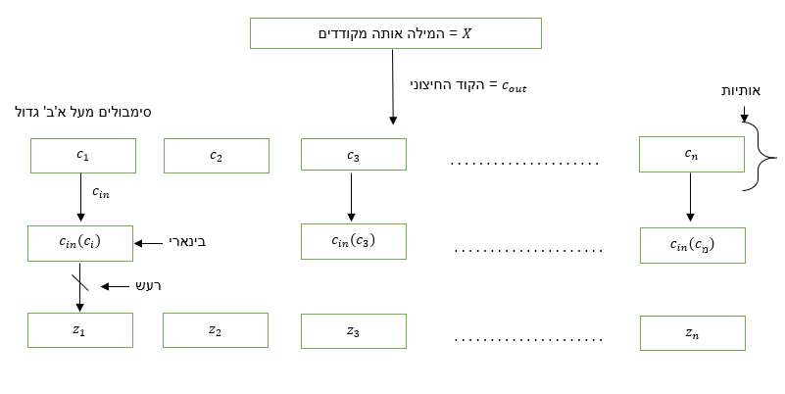
concatenated codes decoding

Slide 4

concatenated codes decoding
אם מרחק הקוד של $c_{out}=D$ ומרחק הקוד של $c_{in}=d$ אז מרחק הקוד המשורשר: $c_{out}°c_{in}=Dd$
ולכן ניתן לתקן $\left\lfloor \frac{dD−1}{2}\right\rfloor$ שגיאות.
השיעור נענה על השאלה איך עושים זאת באופן יעיל. בהנחה שאנו יודעים איך עושים את קוד $c_{out}$ וקוד $c_{in}$ נתאר אלגוריתם נאיבי ואלגוריתם יעיל.

Slide 5
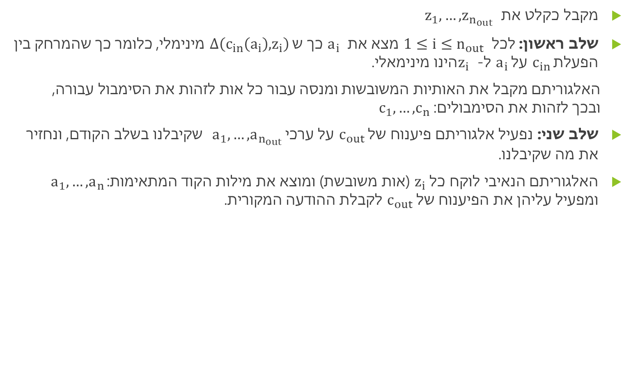
concatenated codes decoding – אלגוריתם נאיבי
מקבל כקלט את $z_{1},…,z_{n_{out}}$
שלב ראשון: לכל $1≤i≤n_{out}$ מצא את $a_{i}$ כך ש $∆\left(c_{in}\left(a_{i}\right),z_{i}\right)$ מינימלי, כלומר כך שהמרחק בין הפעלת $c_{in}$ על $a_{i}$ ל- $z_{i}$ הינו מינימאלי.
האלגוריתם מקבל את האותיות המשובשות ומנסה עבור כל אות לזהות את הסימבול עבורה, ובכך לזהות את הסימבולים: $c_{1},…,c_{n}$
שלב שני: נפעיל אלגוריתם פיענוח של $c_{out}$ על ערכי $a_{1},…,a_{n_{out}}$שקיבלנו בשלב הקודם, ונחזיר את מה שקיבלנו.
האלגוריתם הנאיבי לוקח כל $z_{i}$ (אות משובשת) ומוצא את מילות הקוד המתאימות: $a_{1},…,a_{n}$ ומפעיל עליהן את הפיענוח של $c_{out}$ לקבלת ההודעה המקורית.

Slide 6
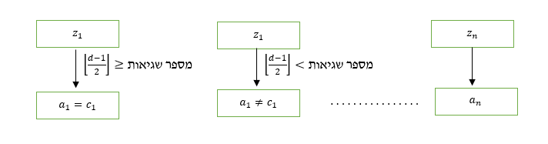

concatenated codes decoding – אלגוריתם נאיבי
אם עבור $z_{i}$ מספר השגיאות $≥$ $\left\lfloor \frac{d−1}{2}\right\rfloor$ אז אלגוריתם הפיענוח של $c_{in}$ יחזיר את הדבר הנכון: $a_{i}=c_{i}$ ואם עבור $z_{i}$ מספר השגיאות $<$ $\left\lfloor \frac{d−1}{2}\right\rfloor$ אז אלגוריתם הפיענוח של $c_{in}$ יחזיר: $a_{i}≠c_{i}$, לדוגמה:

Slide 7

concatenated codes decoding – הוכחת אלגוריתם נאיבי
אם מספר ה - $a_{i}$ הלא נכונים $\left\lfloor \frac{D−1}{2}\right\rfloor >$ האלגוריתם יחזיר תשובה נכונה.
משפט: אם מספר השגיאות < $\frac{dD}{4}$ אז האלגוריתם הנאיבי יחזיר תשובה נכונה
הוכחה: נניח כי מספר השגיאות < $\frac{dD}{4}$.
נתבונן בשלב הראשון ונסתכל על הקבוצה$S=\{i:a_{i}≠c_{i}\}$
לכל $i∈S$ מכיוון שהאלגוריתם מוצא $a_{i}$ כך שהמרחק בין הפעלת $c_{in}$ על $a_{i}$ ל- $z_{i}$ הינו מינימאלי אז מתקיים $∆\left(c_{in}\left(a_{i}\right), z_{i}\right)<∆\left(c_{in}\left(c_{i}\right),z_{i}\right)$

Slide 8
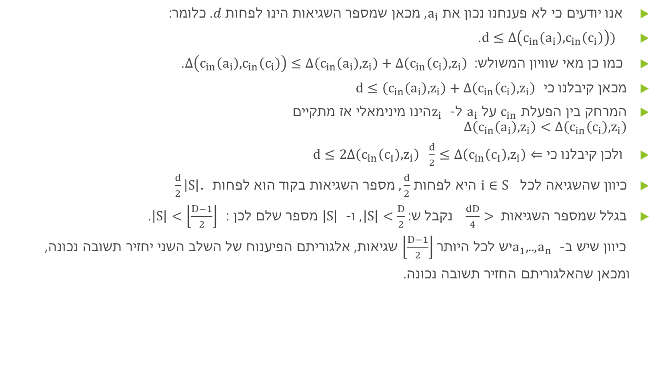
concatenated codes decoding – הוכחת אלגוריתם נאיבי
אנו יודעים כי לא פענחנו נכון את $a_{i}$, מכאן שמספר השגיאות הינו לפחות $d$. כלומר:
$d≤∆\left(c_{in}\left(a_{i}\right), c_{in}\left(c_{i}\right)\right))$.
כמו כן מאי שוויון המשולש: $∆\left(c_{in}\left(a_{i}\right), c_{in}\left(c_{i}\right)\right)≤∆\left(c_{in}\left(a_{i}\right),z_{i}\right)+∆\left(c_{in}\left(c_{i}\right),z_{i}\right)$.
מכאן קיבלנו כי $d≤\left(c_{in}\left(a_{i}\right),z_{i}\right)+∆\left(c_{in}\left(c_{i}\right),z_{i}\right)$
המרחק בין הפעלת $c_{in}$ על $a_{i}$ ל- $z_{i}$ הינו מינימאלי אז מתקיים $∆\left(c_{in}\left(a_{i}\right), z_{i}\right)<∆\left(c_{in}\left(c_{i}\right),z_{i}\right)$
ולכן קיבלנו כי $d≤2∆\left(c_{in}\left(c_{I}\right), z_{i}\right)$ $\frac{d}{2}≤∆\left(c_{in}\left(c_{I}\right), z_{i}\right)⇐$
כיוון שהשגיאה לכל $i∈S$ היא לפחות $,\frac{d}{2}$מספר השגיאות בקוד הוא לפחות $\frac{d}{2}\left|S\right|$.
בגלל שמספר השגיאות $\frac{dD}{4}>$ נקבל ש: $\left|S\right|<\frac{D}{2}$, ו- $\left|S\right|$ מספר שלם לכן : $\left|S\right|<\left\lfloor \frac{D−1}{2}\right\rfloor$.
כיוון שיש ב- $a_{1},..,a_{n}$ יש לכל היותר $\left\lfloor \frac{D−1}{2}\right\rfloor$ שגיאות, אלגוריתם הפיענוח של השלב השני יחזיר תשובה נכונה,
ומכאן שהאלגוריתם החזיר תשובה נכונה.

Slide 9

concatenated codes decoding – ניתוח זמן הריצה - אלגוריתם נאיבי
ניתוח זמן ריצה:
ראינו כעת אלגוריתם שמחזיר תשובה נכונה, על מנת שיהיה יעיל אנו רוצים שזמן הריצה יהיה פולינומיאלי.
$c_{in}$ מקודד מספר קטן של ביטים $O\left(logn\right)$ וכיוון שזמן הריצה של $c_{in}$ הוא כמספר ההודעות שיכולות להיות, ניתן לחסום ב $O\left(n\right)$. כלומר מספר ה-$a_{i}$ האפשריים פרופורציונאלי ב-$n$ . עבור על כל $a_{i}$ ניתן לחשב את $c_{in} \left(a_{i}\right)$ ואת המרחק של זה ב $log\left(n\right)$ ולכן סך הכל השלב הראשון, בו עוברים כל ה-$a_{i}$ מתבצע בסיבוכיות זמן של $O\left(nlog\left(n\right)\right)$.

Slide 10
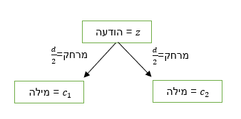
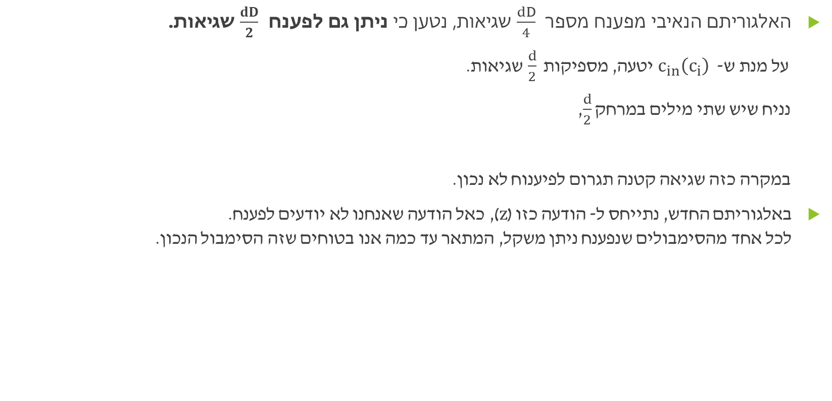
concatenated codes decoding –אלגוריתם אקראי
האלגוריתם הנאיבי מפענח מספר $\frac{dD}{4}$ שגיאות, נטען כי ניתן גם לפענח $\frac{dD}{2}$ שגיאות.
על מנת ש- $c_{in}\left(c_{i}\right)$ יטעה, מספיקות $\frac{d}{2}$ שגיאות.
נניח שיש שתי מילים במרחק $\frac{d}{2}$,
במקרה כזה שגיאה קטנה תגרום לפיענוח לא נכון.
באלגוריתם החדש, נתייחס ל- הודעה כזו ($z$), כאל הודעה שאנחנו לא יודעים לפענח. לכל אחד מהסימבולים שנפענח ניתן משקל, המתאר עד כמה אנו בטוחים שזה הסימבול הנכון.

Slide 11
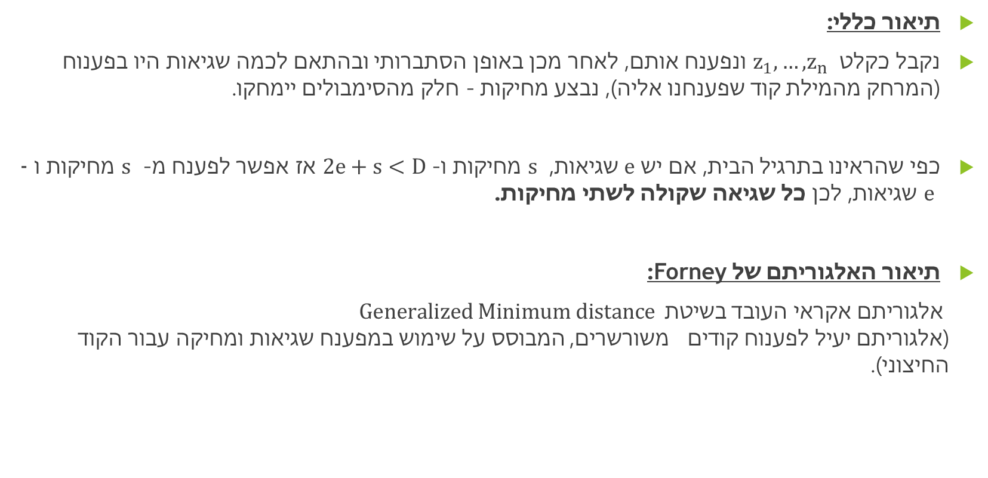
concatenated codes decoding –אלגוריתם אקראי
תיאור כללי:
נקבל כקלט $z_{1},…,z_{n}$ ונפענח אותם, לאחר מכן באופן הסתברותי ובהתאם לכמה שגיאות היו בפענוח (המרחק מהמילת קוד שפענחנו אליה), נבצע מחיקות - חלק מהסימבולים יימחקו.
כפי שהראינו בתרגיל הבית, אם יש $e$שגיאות, $s$ מחיקות ו- $2e+s<D$ אז אפשר לפענח מ- $s$ מחיקות ו- $e$ שגיאות, לכן כל שגיאה שקולה לשתי מחיקות.
תיאור האלגוריתם של Forney:
אלגוריתם אקראי העובד בשיטת $Generalized Minimum distance$ (אלגוריתם יעיל לפענוח קודים משורשרים, המבוסס על שימוש במפענח שגיאות ומחיקה עבור הקוד החיצוני).

Slide 12
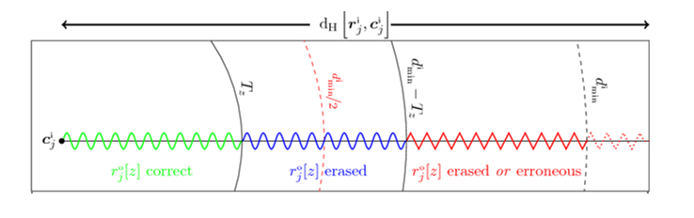

concatenated codes decoding –אלגוריתם אקראי
מקבל כקלט $z_{1},…,z_{n}$
שלב ראשון: לכל $i$ מצא $a_{i}$ כך ש $∆\left(c_{in}\left(a_{i}\right), z_{i}\right)$ מינימאלי
שלב שני: נגדיר $w_{i}=∆\left(c_{in}\left(a_{i}\right),z_{i}\right)$
שלב שלישי: בסיכוי $\frac{2w_{i}}{d}$ נחליף סימבול $a_{i}$ בסימן '?' (כלומר במחיקה)
שלב רביעי: נריץ אלגוריתם פיענוח על מילת $a_{1},…,a_{n}$ כשאר קיימים $1≤i≤n$ כך ש$a_{i}=\text{?}$ - נמחקו.
האלגוריתם מפענח כל $z_{i}$ ובהסתברות שגדלה ככל שהיו שגיאות רבות יותר בפיענוח, מחליף את הפיענוח במחיקה. לאחר מכן מריץ אלגוריתם פיענוח על ה-$a_{i}$

Slide 13
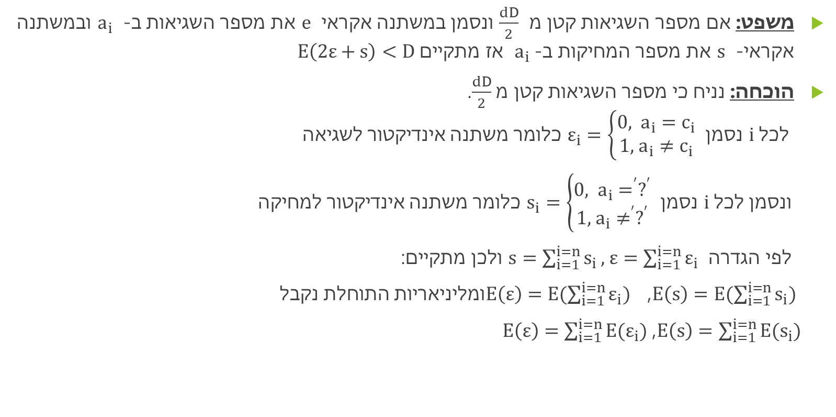
concatenated codes decoding –אלגוריתם אקראי הוכחה
משפט: אם מספר השגיאות קטן מ $\frac{dD}{2}$ ונסמן במשתנה אקראי $e$ את מספר השגיאות ב- $a_{i}$ ובמשתנה אקראי- $s$ את מספר המחיקות ב- $a_{i}$ אז מתקיים $E\left(2ε+s\right)<D$
הוכחה: נניח כי מספר השגיאות קטן מ $\frac{dD}{2}$. לכל $i$ נסמן $ε_{i}=\left\{\begin{aligned}0,{ a}_{i}=c_{i} \\ 1,{ a}_{i}≠c_{i}\end{aligned}\right.$ כלומר משתנה אינדיקטור לשגיאה
ונסמן לכל $i$ נסמן $s_{i}=\left\{\begin{aligned}0,{ a}_{i}=^{′}?^{′} \\ 1,{ a}_{i}≠^{′}?^{′}\end{aligned}\right.$ כלומר משתנה אינדיקטור למחיקה
לפי הגדרה $s=\sum_{i=1}^{i=n}{s_{i}}, ε=\sum_{i=1}^{i=n}{ε_{i}}$ ולכן מתקיים:
$E\left(s\right)=E(\sum_{i=1}^{i=n}{s_{i}) }$ , $E\left(ε\right)=E(\sum_{i=1}^{i=n}{ε_{i})}$ ומליניאריות התוחלת נקבל
$E\left(s\right)=\sum_{i=1}^{i=n}{{E(s}_{i}) }$ , $E\left(ε\right)=\sum_{i=1}^{i=n}{{E(ε}_{i})}$

Slide 14
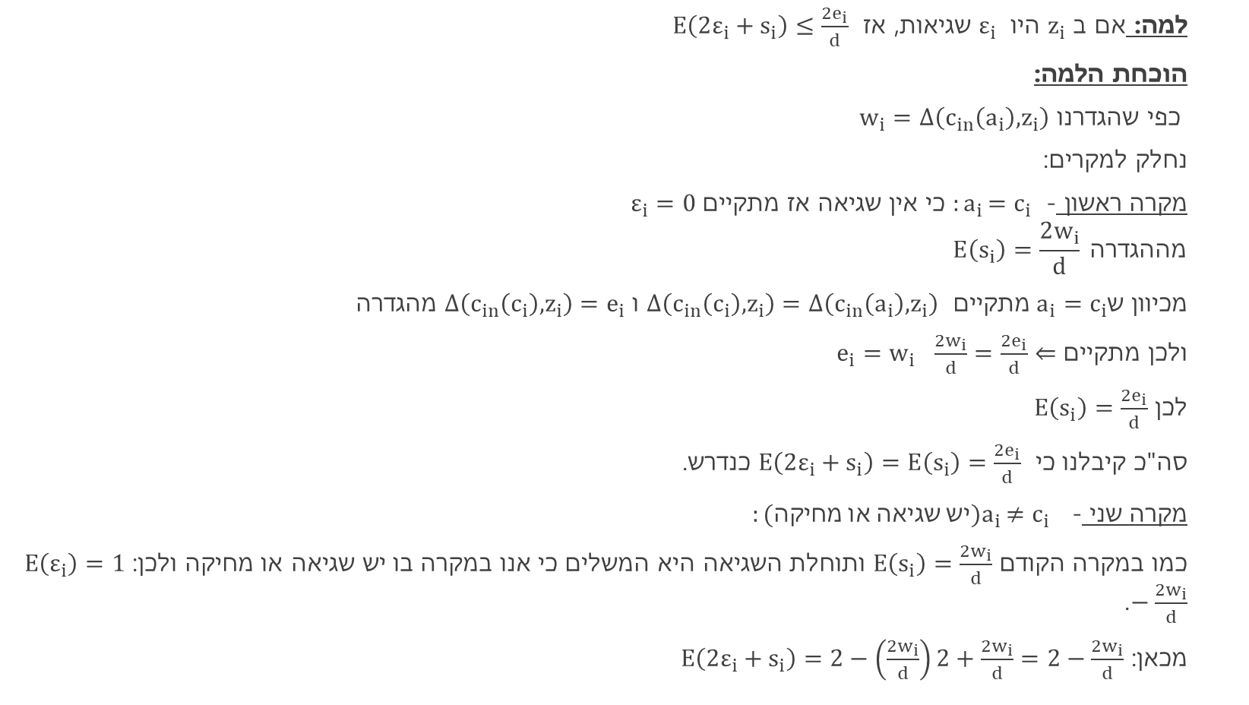
concatenated codes decoding –אלגוריתם אקראי הוכחה
למה: אם ב$z_{i}$ היו $ε_{i}$ שגיאות, אז $E\left(2ε_{i}+s_{i}\right)≤\frac{2e_{i}}{d}$
הוכחת הלמה:
כפי שהגדרנו $w_{i}=∆\left(c_{in}\left(a_{i}\right),z_{i}\right)$
נחלק למקרים:
מקרה ראשון - ${:a}_{i}=c_{i}$ כי אין שגיאה אז מתקיים $ε_{i}=0$
$$E\left(s_{i}\right)=\frac{2w_{i}}{d} מההגדרה$$
מכיוון ש$a_{i}=c_{i}$מתקיים $∆\left(c_{in}\left(c_{i}\right),z_{i}\right)=∆\left(c_{in}\left(a_{i}\right),z_{i}\right)$ ו$∆\left(c_{in}\left(c_{i}\right),z_{i}\right)=e_{i}$ מהגדרה
ולכן מתקיים $e_{i}=w_{i}$ $\frac{2w_{i}}{d}=\frac{2e_{i}}{d}⇐$
לכן $E\left(s_{i}\right)=\frac{2e_{i}}{d}$
סה"כ קיבלנו כי $E\left(2ε_{i}+s_{i}\right)=E\left(s_{i}\right)=\frac{2e_{i}}{d}$ כנדרש.
מקרה שני - ${:(מחיקה או שגיאה יש)a}_{i}≠c_{i}$
כמו במקרה הקודם $E\left(s_{i}\right)=\frac{2w_{i}}{d}$ ותוחלת השגיאה היא המשלים כי אנו במקרה בו יש שגיאה או מחיקה ולכן: $E\left(ε_{i}\right)=1−\frac{2w_{i}}{d}$.
מכאן: $E\left(2ε_{i}+s_{i}\right)=2−\left(\frac{2w_{i}}{d}\right)2+\frac{2w_{i}}{d}=2−\frac{2w_{i}}{d}$

Slide 15
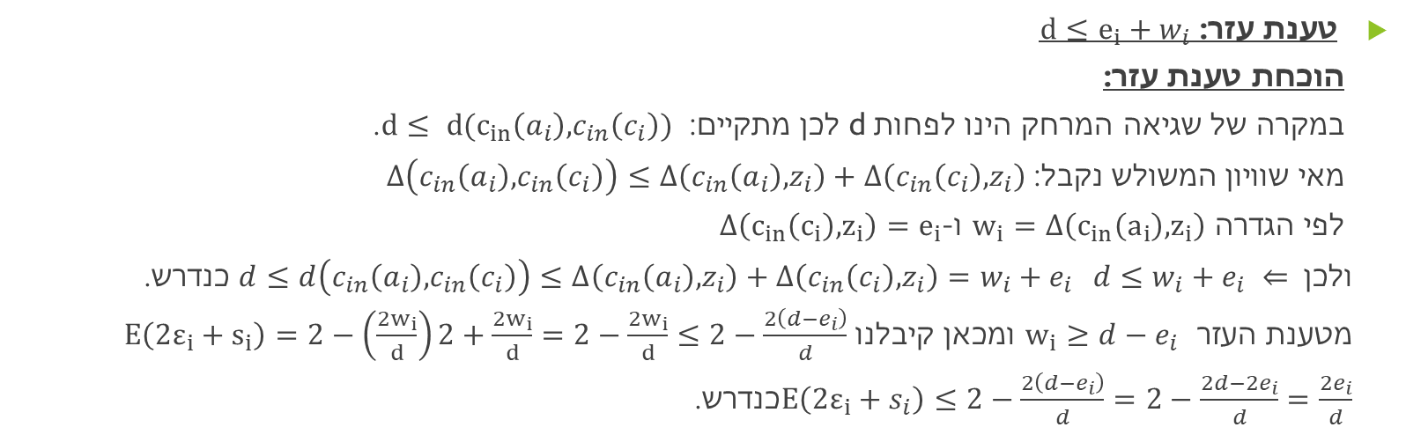
concatenated codes decoding –אלגוריתם אקראי הוכחה
טענת עזר: $d≤e_{i}+w_{i}$
הוכחת טענת עזר:
במקרה של שגיאה המרחק הינו לפחות d לכן מתקיים: $d≤ d(c_{in}\left(a_{i}\right), c_{in}\left(c_{i}\right))$.
מאי שוויון המשולש נקבל: $∆\left(c_{in}\left(a_{i}\right),c_{in}\left(c_{i}\right)\right)≤∆\left(c_{in}\left(a_{i}\right),z_{i}\right)+∆\left(c_{in}\left(c_{i}\right),z_{i}\right)$
לפי הגדרה $w_{i}=∆\left(c_{in}\left(a_{i}\right),z_{i}\right)$ ו-$∆\left(c_{in}\left(c_{i}\right),z_{i}\right)=e_{i}$
ולכן $d≤d\left(c_{in}\left(a_{i}\right),c_{in}\left(c_{i}\right)\right)≤∆\left(c_{in}\left(a_{i}\right),z_{i}\right)+∆\left(c_{in}\left(c_{i}\right),z_{i}\right)=w_{i}+e_{i}$ $d≤w_{i}+e_{i} ⇐$ כנדרש.
מטענת העזר $w_{i}≥d−e_{i}$ ומכאן קיבלנו $E\left(2ε_{i}+s_{i}\right)=2−\left(\frac{2w_{i}}{d}\right)2+\frac{2w_{i}}{d}=2−\frac{2w_{i}}{d}≤2−\frac{2\left(d−e_{i}\right)}{d}$
$E\left(2ε_{i}+s_{i}\right)≤2−\frac{2\left(d−e_{i}\right)}{d}=2−\frac{2d−2e_{i}}{d}=\frac{2e_{i}}{d}$ כנדרש.

Slide 16
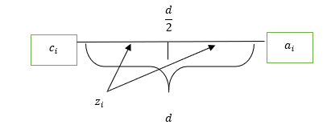

concatenated codes decoding –אלגוריתם אקראי - הסבר
הסתכלנו על שני מקרים:
כשאר המרחק בין $c_{i}$ ל $z_{i}$ מייצג את מספר השגיאות, במקרה בו המרחק $\frac{d}{2}>$ אנו נקבל ש$z_{i}=w_{i }$
במקרה בו המרחק $\frac{d}{2}≤$ ככל ש $w_{i}$ קטן יותר, כך נסיק כי יש יותר שגיאות. וכל ש$w_{i}$ גדול יותר, כך הסיכוי למחוק את הסימבול הלא נכון גבוהה יותר.

Slide 17
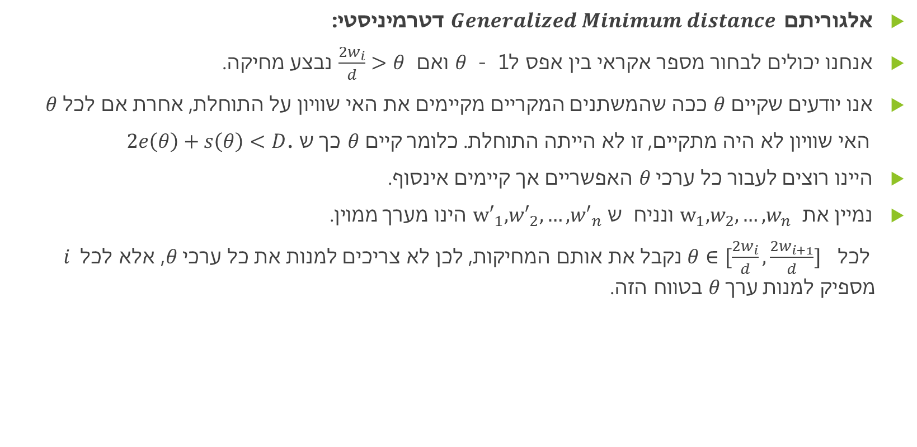
concatenated codes decoding –אלגוריתם דטרמיניסטי
אלגוריתם $Generalized Minimum distance$ דטרמיניסטי:
אנחנו יכולים לבחור מספר אקראי בין אפס ל1 - $θ$ ואם $\frac{2w_{i}}{d}>θ$ נבצע מחיקה.
אנו יודעים שקיים $θ$ ככה שהמשתנים המקריים מקיימים את האי שוויון על התוחלת, אחרת אם לכל $θ$
האי שוויון לא היה מתקיים, זו לא הייתה התוחלת. כלומר קיים $θ$ כך ש $2e\left(θ\right)+s\left(θ\right)<D$.
היינו רוצים לעבור כל ערכי $θ$ האפשריים אך קיימים אינסוף.
נמיין את $w_{1},w_{2},…,w_{n}$ ונניח ש${w′}_{1},{w′}_{2},…,{w′}_{n}$ הינו מערך ממוין.
לכל $θ∈[\frac{2w_{i}}{d},\frac{2w_{i+1}}{d}]$ נקבל את אותם המחיקות, לכן לא צריכים למנות את כל ערכי $θ$, אלא לכל $i$ מספיק למנות ערך $θ$ בטווח הזה.

Slide 18
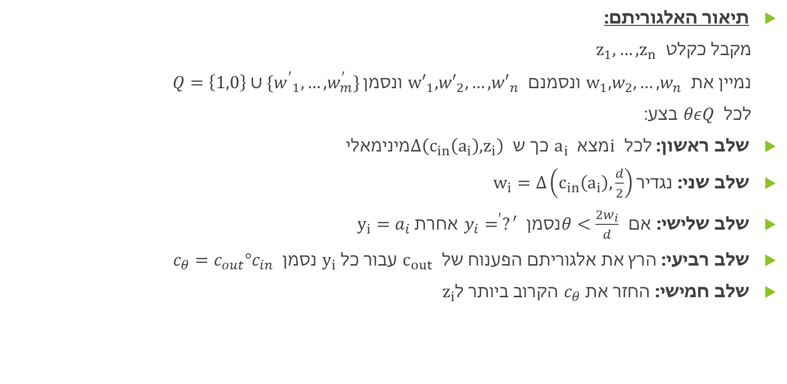
concatenated codes decoding –אלגוריתם דטרמיניסטי
תיאור האלגוריתם:
מקבל כקלט $z_{1},…,z_{n}$
נמיין את $w_{1},w_{2},…,w_{n}$ ונסמנם ${w′}_{1},{w′}_{2},…,{w′}_{n}$ ונסמן $Q=\left\{1,0\right\}∪\{{w^{′}}_{1},…,w_{m}^{′}\}$
לכל $θεQ$ בצע:
שלב ראשון: לכל $i$ מצא $a_{i}$ כך ש $∆\left(c_{in}\left(a_{i}\right), z_{i}\right)$ מינימאלי
שלב שני: נגדיר $w_{i}=∆\left(c_{in}\left(a_{i}\right),\frac{d}{2}\right)$
שלב שלישי: אם $θ<\frac{2w_{i}}{d}$ נסמן $y_{i}=^{′}?′$ אחרת $y_{i}=a_{i}$
שלב רביעי: הרץ את אלגוריתם הפענוח של $c_{out}$ עבור כל $y_{i}$ נסמן $c_{θ}=c_{out}°c_{in}$
שלב חמישי: החזר את $c_{θ}$ הקרוב ביותר ל$z_{i}$

